Slide 1
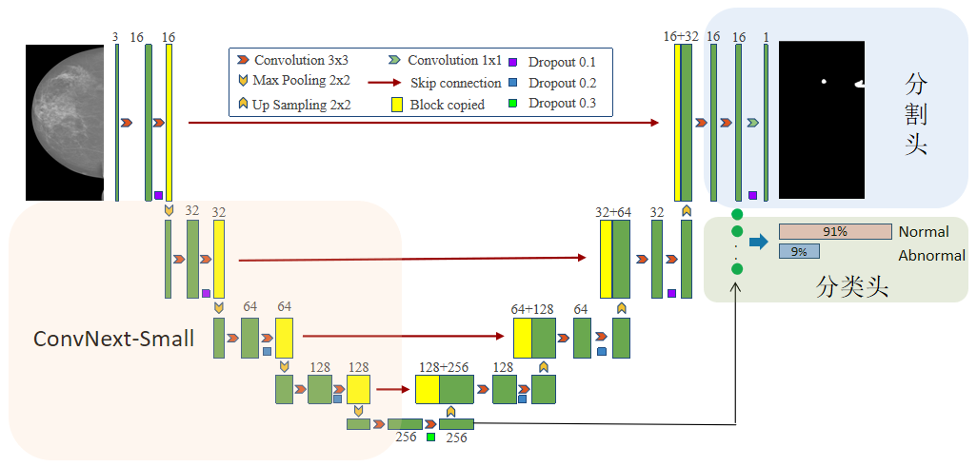
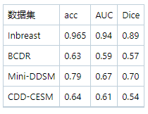
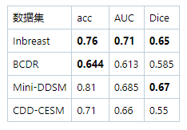
Our Work
INBreast-test
BCDR
Mini-DDSM
CDD-CESM
INBreast-train
Train
Evaluation
灾难性遗忘
数据隐私性
Transfer Learning
Regularization
.....
Continual Learning
Improved

Slide 2
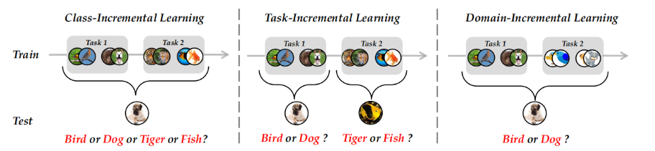
Continual Learning
1.任务增量学习
对于持续学习，任务增量学习(TIL)通常作为基本设置，即在训练和测试中都提供任务标识。TIL只需要在相应的任务空间中对实例进行分类，换句话说，任务增量学习事先告诉测试的类属于之前学习的时候划分的哪一个任务，只需要评估出当前测试的类属于给定任务中的哪一个类即可，它不需要跨任务的辨别能力。TIL比CIL更容易，这可以看作是CIL的一个特殊情况。
2.类增量学习
类增量学习(CIL)的特点是任务不可知推理，即在不提供任务标识的情况下进行测试，这对于分类任务来说更自然，但也更具挑战性。类增量学习（CIL）使学习者能够逐步整合新类的知识，并在所有可见的类中建立一个通用的整体分类器。
3.增量域学习
DIL专注于具有概念漂移或分布变化的场景，其中新任务包含来自不同域的实例，但具有相同的标签空间，换句话说，DIL指的是具有分布变化的数据流，其中新任务包含来自不同领域的相同类，例如，卡通和剪贴艺术。

Slide 3
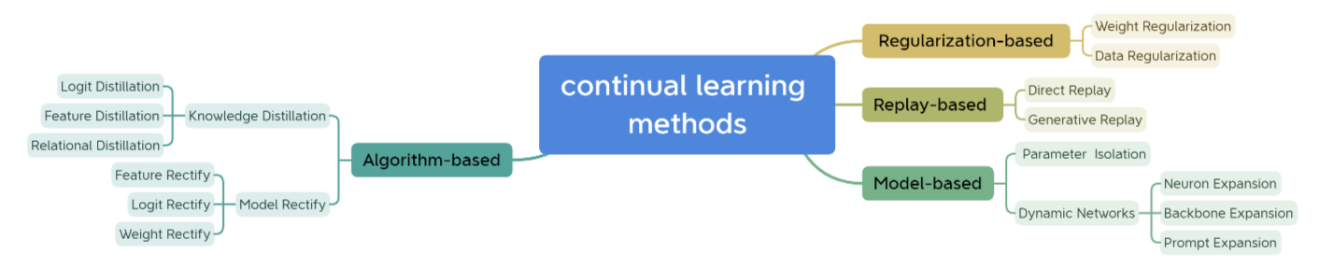
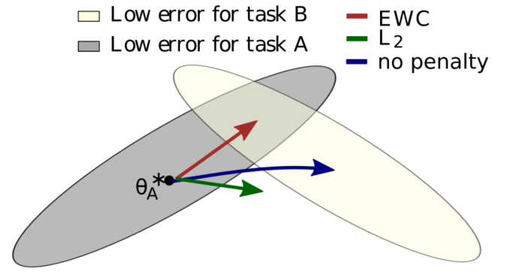
Regularization
权重正则化
当学习新数据的时候，使用模型参数的估计分布作为先验，对以前任务中重要参数的更改会受到惩罚。
数据正则化
这一类基于正则化的方法旨在防止激活漂移，并基于知识蒸馏（最初设计用于从更大的教师网络学习更紧凑的学生网络），在学习新任务时，使用该技术来保持先前数据的表示不会漂移太多。
Elastic weight consolidation

Slide 4
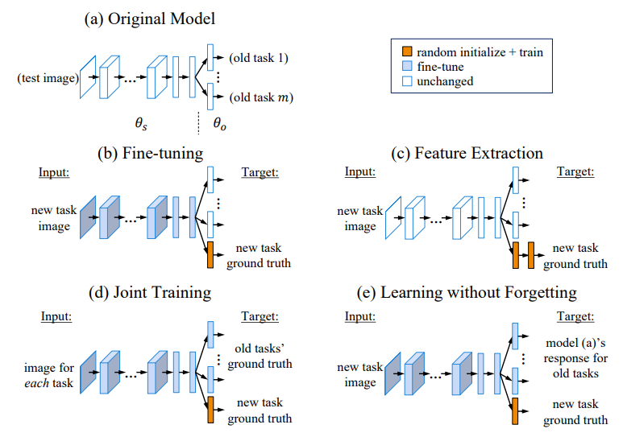
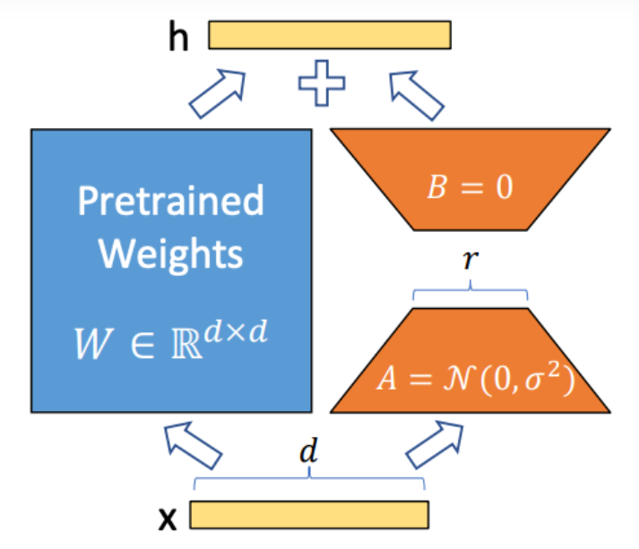
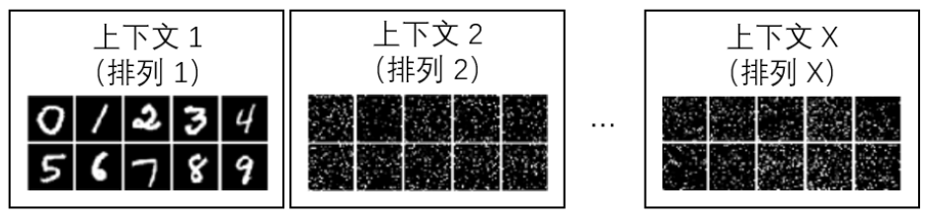
Regularization
与LLM训练相似一种方法：
参数独立的方法
LoRA
知识蒸馏：上图是 AlexNet的结构图，θs 表示网络的前 5 层卷积层 + 后两层全连接层； 最后一层是与类别相关的输出层，其参数单独用 θo 表示。若加入一个新的分类任务，就将 new task 的参数先随机初始化，表示为 θn 。
微调（Finetune）： θs 和 θo 都进行优化，其中 θo 是固定的。 使用一个低的学习率来学习 θn 。还有一种可能是将 θs 中的前5层参数固定，来防止过拟合，而微调所有的全连接层参数。
特征提取（Feature extraction） ： θs 和 θo 都不变，从网络中的一个或多个中间层的输出被用来训练新任务的参数 θn。
联合训练（Joint training）： 所有的参数 θs，θo，θn 都进行学习优化，通常这个方法产生的结果是最优的，所以一般视为增量学习方法的性能上界（upper bound）。
1. 在低级的任务中对持续学习进行验证
2. 在简单的网络上进行验证

Slide 5
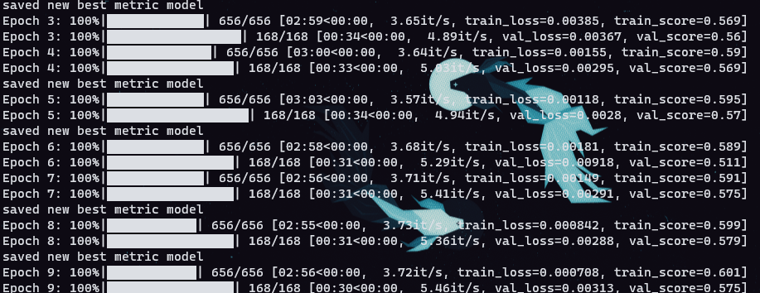
Siemens
INBreast
BCDR
Mini-DDSM
CDD-CESM
...
Train
(保留分类和部分分割标签-mass 、calcification)
Training: @wangrongsheng
第一步，用inbreast, BCDR, minDDSM, CBDCESM loss = L_classification + L_segmentation @hcc242
第二步，加上其他大的數據集， L_segmentation = 0 @wangrongsheng
第三步， 區分mass 和 calcification @hcc242
Inferencing : @hcc242
load 模型 .h5/ .pt (pytorch)
input, tiff, png, jpeg, dicom（for presentation）(鉬靶有兩種格式， a) raw: for processing b) processed: for presentation ) , 用simpleITK 作爲 reader, 轉換為矩陣，模型處理
處理之後， 給出整個圖像惡性概率； 每個圖像的mask（第一步，不區分實體腫瘤還是鈣化， 第二步做區分； 第三步，輸出BIRADS 詞典特徵）
Visualization, 可以是 作爲一個heatmap overaly 到鉬靶圖像上，保存為png 格式

Slide 6




Thank you

